Slide 1
Εισαγωγικές παρατηρήσεις
Μία από τις κύριες λειτουργίες του χρηματοπιστωτικού συστήματος αποτελεί η διοχέτευση κεφαλαίων από τις πλεονασματικές στις ελλειμματικές μονάδες.
Αγορές και ιδρύματα παρέχουν ένα φάσμα υπηρεσιών σε δανειστές και δανειολήπτες έναντι πληρωμής (προμήθειες, αμοιβές, περιθώρια).
Οι πάροχοι των υπηρεσιών αυτών αποσκοπώντας στο κέρδος παρέχουν μια διαρκώς ανανεούμενη ποικιλία χρηματοπιστωτικών προϊόντων και υπηρεσιών.
Το γεγονός ότι συνεχίζει να υπάρχει χώρος για καινοτομίες που αντέχουν στο χρόνο αποτελεί συχνά απόδειξη της «ατέλειας» των χρηματοπιστωτικών αγορών.

Slide 2
Θεωρίες καινοτομίας (1/3)
Κίνητρα ανάπτυξης καινοτομιών:
επιθυμία των χρηματοπιστωτικών εταιρειών για αύξηση της κερδοφορίας τους
επιθυμία δανειστών και δανειοληπτών να πραγματοποιήσουν χρηματοπιστωτικές συναλλαγές με όρους που θα τους προσφέρουν μεγαλύτερες προοπτικές αύξησης του πλούτου τους ένα προκαθορισμένο επίπεδο κινδύνου
Ευκαιρίες κερδοφορίας προκύπτουν σε περιόδους αλλαγών στο οικονομικό περιβάλλον.
Παράγοντες επιρροής του οικονομικού περιβάλλοντος:
ρύθμιση (και απορύθμιση)
τεχνολογία
μεταβλητότητα

Slide 3
Θεωρίες καινοτομίας (2/3)
Η ρύθμιση, αποτελεί τον βασικότερο παράγοντα στη δημιουργία χρηματοοικονομικών καινοτομιών.
Ρυθμιστική διαλεκτική:
συνεχής αλληλεπίδραση μεταξύ χρηματοπιστωτικών εταιρειών που επιδιώκουν την ελαχιστοποίηση του βάρους των ρυθμιστικών κανόνων
Πολλές καινοτομίες οφείλονται σε αποφάσεις σχετικά με την νομισματική πολιτική:
εξαιτίας περιορισμών από εξωτερικούς παράγοντες στον ισολογισμό
Επίσης, το επίπεδο των επιτοκίων και η μεταβλητότητά τους αποτελούν βασικό κίνητρο ανάπτυξης καινοτομιών:
καθορίζουν το κόστος συμμόρφωσης αν υπάρχουν κανονιστικές ρυθμίσεις
επηρεάζουν το επίπεδο του χρηματοπιστωτικού κινδύνου

Slide 4
Θεωρίες καινοτομίας (3/3)
Η τεχνολογία στον χρηματοοικονομικό κλάδο λειτουργεί ως μέσο μείωσης του κόστους παραγωγής και του κόστους εισόδου.
άμεση και χαμηλού κόστους μετάδοση πληροφοριών και πραγματοποίηση συναλλαγών
Η παγκοσμιοποίηση των χρηματαγορών και των κεφαλαιαγορών δεν θα ήταν εφικτή χωρίς την ανάπτυξη της τεχνολογίας.

Slide 5
Συναλλαγές εκτός ισολογισμού (1/5)
Συναλλαγές εκτός ισολογισμού:
δραστηριότητες που παράγουν έσοδα για τις τράπεζες χωρίς να συνεπάγονται τη δημιουργία στοιχείων παθητικού και ενεργητικού στον ισολογισμό τους
Δύο μεγάλες κατηγορίες:
Χρηματοπιστωτικές υπηρεσίες (φορολογικός προγραμματισμός, χρηματοοικονομικός σχεδιασμός, επενδυτικές συμβουλές, διαχείριση χαρτοφυλακίου, ασφαλιστικές υπηρεσίες μεσιτείας, πιστωτικές/χρεωστικές κάρτες, κτηματομεσιτικές υπηρεσίες).
Συναλλαγές που θα επέσυραν «ενδεχόμενες υποχρεώσεις» (έκδοση εγγυήσεων, αναδοχή χρεογράφων, διευθέτηση συμβάσεων ανταλλαγής, συναλλαγές αντιστάθμισης κινδύνων).

Slide 6
Συναλλαγές εκτός ισολογισμού (2/5)
Τιτλοποίηση (securitization):
διαδικασία που αποσκοπεί στη αύξηση της χρήσης των κεφαλαιαγορών από τους ίδιους τους δανειστές και τους δανειολήπτες έναντι της τραπεζικής διαμεσολάβησης
πρακτική διάθεσης-πώλησης δανείων από το χαρτοφυλάκιο τους με τη μετατροπή τους σε εμπορεύσιμα χρεόγραφα (απομάκρυνση από τα στοιχεία του ισολογισμού)
Η τιτλοποίηση τραπεζικών δανείων έχει αναπτυχθεί στο έπακρο στις ΗΠΑ όπου η αγορά χρεογράφων που εξασφαλίζονται με υποθήκες είναι ιδιαίτερα ανεπτυγμένη (mortgage-backed securities).

Slide 7
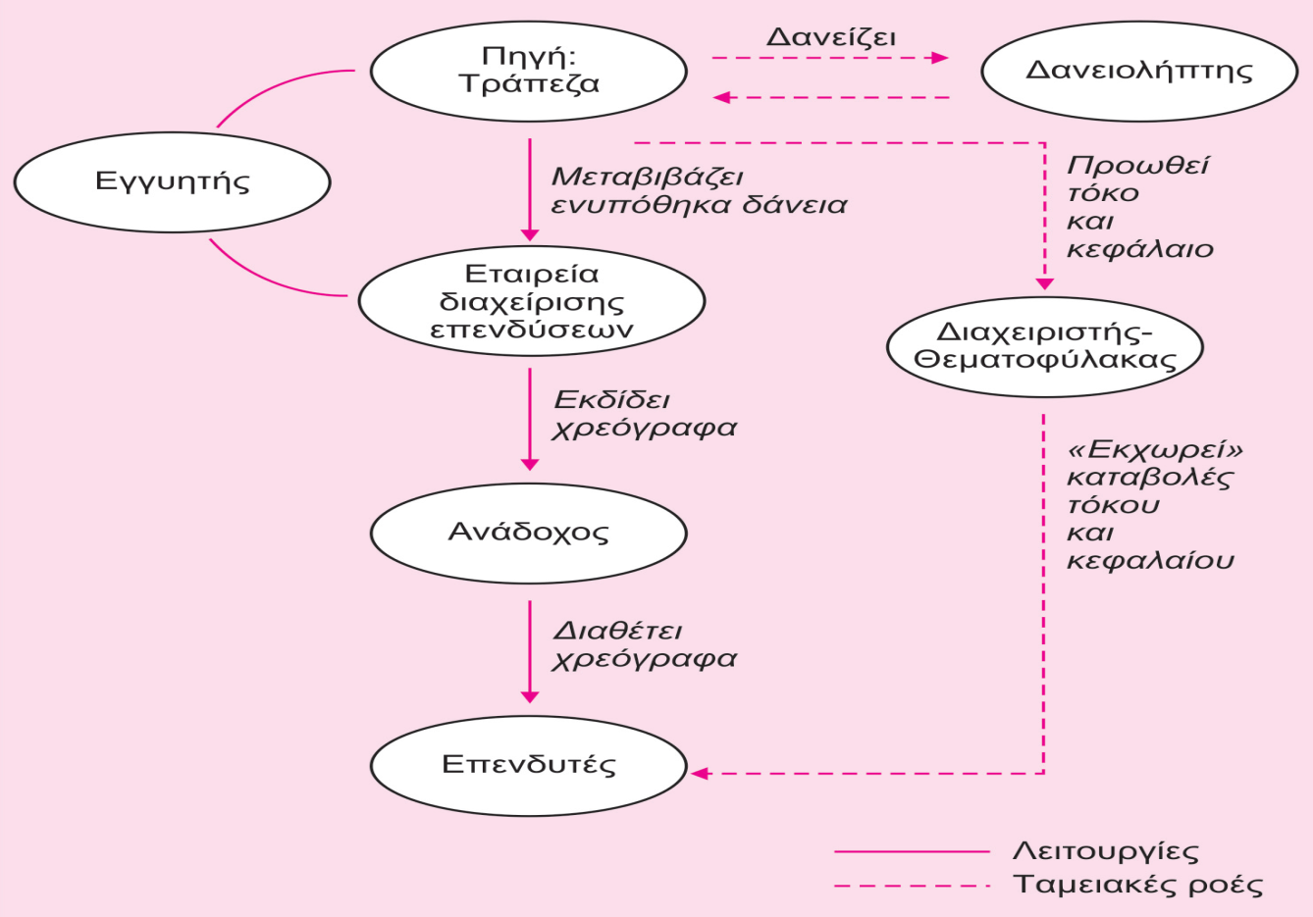
Συναλλαγές εκτός ισολογισμού (3/5)
Διάγραμμα 19.1 Η διαδικασία της τιτλοποίησης

Slide 8
Συναλλαγές εκτός ισολογισμού (4/5)
Οι συναλλαγές εκτός ισολογισμού προσομοιάζουν με τις παραδοσιακές λειτουργίες δανεισμού στον ισολογισμό των τραπεζών, οι οποίες μπορεί να θεωρηθεί ότι αποτελούν πακέτα πληροφοριών ή υπηρεσίες κατανομής κινδύνου (Lewis, 1988).
Συνέπειες επέκτασης των συναλλαγών εκτός ισολογισμού:
κινητοποίηση κεφαλαίων τα οποία σε διαφορετικές συνθήκες θα παρέμεναν αδρανή
αύξηση της ρευστότητας στο ευρύτερο χρηματοπιστωτικό σύστημα
διευρύνει τις προοπτικές αποδιαμεσολάβησης η οποία μπορεί να προκύψει ως απάντηση σε νομισματικούς ελέγχους που στοχεύουν στον ισολογισμό των τραπεζών

Slide 9
Συναλλαγές εκτός ισολογισμού (5/5)
Ηθικός κίνδυνος (moral hazard):
προκύπτει λόγω του ότι οι εποπτικές αρχές έχουν παράλληλα το ρόλο του δανειστή έσχατης προσφυγής
Οι εποπτικές αρχές για λόγους αποτελεσματικότητας ελέγχουν εάν οι τράπεζες λειτουργούν με αθέμιτα πλεονεκτήματα.
σκοπός τους η ύπαρξη ίσων ευκαιριών για όλους τους παράγοντες της αγοράς
Οι δραστηριότητες εκτός ισολογισμού εκθέτουν τις τράπεζες σε διάφορα είδη κινδύνου.
Το ενδιαφέρον των αρχών επικεντρώνεται στον πιστωτικό κίνδυνο ή κίνδυνο αθέτησης στον οποίο οι τράπεζες εκτίθενται κυρίως μέσα από τις εγγυήσεις και τις αναδοχές.

Slide 10
Διαχείριση παθητικού λιανικής τραπεζικής
Είσοδος των τραπεζών στον κλάδο των ενυπόθηκων δανείων.
Μείωση του μη χρηματικού κόστους δανεισμού.
χορήγηση προσωπικών τραπεζικών δανείων χωρίς εξασφαλίσεις σε αξιόπιστους πελάτες (ίδρυση γραφείων αξιολόγησης πιστοληπτικής ικανότητας)
Αυξανόμενη τάση καταβολής τόκων με επιτόκια που κινούνται παράλληλα με το γενικό επίπεδο των επιτοκίων της αγοράς.
ο σχεδιασμός μετατροπών για τα σχετικά επιτόκια γίνεται ολοένα και πιο δύσκολος

Slide 11
Παράγωγα πιστωτικού κινδύνου (1/3)
Παράγωγο πιστωτικού κινδύνου:
«συμβόλαιο που επιτρέπει σε έναν αντισυμβαλλόμενο (τον αγοραστή προστασίας ή τον πωλητή κινδύνου) τη μεταφορά του πιστωτικού κινδύνου ενός περιουσιακού στοιχείου αναφοράς σε έναν ή περισσότερους αντισυμβαλλόμενους (τον πωλητή προστασίας ή τον αγοραστή κινδύνου) χωρίς να μεταφέρεται το περιουσιακό στοιχείο αναφοράς»
Προβλέπουν προκαθορισμένο επίπεδο αποζημίωσης με την προϋπόθεση ότι όντως θα συμβεί το «προκαθορισμένο περιστατικό πιστωτικού κινδύνου».
Η αγορά παραγώγων πιστωτικού κινδύνου παρέχει στους αγοραστές προστασίας ευέλικτα επίπεδα αντιστάθμισης σε περιπτώσεις δυσμενών γεγονότων, καθώς και νέες επενδυτικές ευκαιρίες στους πωλητές προστασίας.

Slide 12
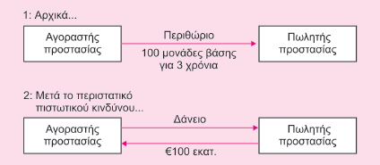
Παράγωγα πιστωτικού κινδύνου (2/3)
Συμβόλαιο ανταλλαγής πιστωτικής αθέτησης (credit default swap – CDS):
από τους πλέον συνήθεις τύπους παραγώγου
διμερής συμφωνία η οποία δεν εμποδίζει την αγοραπωλησία μεριδίων κινδύνου του περιουσιακού στοιχείου αναφορές μεταξύ τρίτων
Διάγραμμα 19.2 Απλό credit default swap

Slide 13
Παράγωγα πιστωτικού κινδύνου (3/3)
Βασικοί όροι σύμβασης παραγώγων πιστωτικού κινδύνου:
το περιουσιακό στοιχείο αναφοράς (reference asset)
το περιστατικό πιστωτικού κινδύνου (credit event)
όριο σημαντικότητας (materialization)
όροι πληρωμής (payment terms)
πληρωμή σε περίπτωση περιστατικού πιστωτικού κινδύνου (payment in case of a credit event)

Slide 14
Ζήτηση χρήματος και νομισματική πολιτική
Οι χρηματοοικονομικές καινοτομίες καθιστούν πιο δύσκολη την εφαρμογή της νομισματικής πολιτικής, καθώς οδηγούν σε αλλαγές στη ζήτηση χρήματος.
Τρόποι με τους οποίους μπορεί αυτό να συμβεί:
Επιτόκια
απεικονίζουν το κόστος ευκαιρίας της διακράτησης χρήματος έναντι υποκατάστατων τα οποία αναπτύσσονται μέσω καινοτομιών.
Ταχύτητα κυκλοφορίας και μεταβλητή κλίμακας
η ανάπτυξη καινοτομιών μπορεί να οδηγήσει σε προσδοκίες για πτώση στη ζήτηση χρήματος
καθώς η ανάγκη διατήρησης ενός υπολοίπου περιουσιακών στοιχείων μειώνεται, το χρηματικό απόθεμα μπορεί να χρησιμοποιηθεί για την χρηματοδότηση περισσοτέρων (εισοδηματικών) συναλλαγών
Κόστη συναλλαγών
μειώνονται από την ανάπτυξη τεχνολογικών καινοτομιών στον τραπεζικό κλάδο και συνεπώς αυξάνεται η επιθυμία για μεγαλύτερες καταθέσεις και για μεγαλύτερο χρέος

Slide 15
Συμπεράσματα (1/2)
Η διαχείριση παθητικού επηρεάζει την απόδοση του χρήματος και κατά συνέπεια το κόστος ευκαιρίας που προκύπτει από την διακράτηση χρήματος.
Κάθε μεταβολή στις χρηματοοικονομικές συναλλαγές σχετιζόμενη με τις συναλλαγές του ΑΕΠ ενδέχεται να μετατρέψει το ΑΕΠ σε ακατάλληλη μεταβλητή κλίμακας.
Κάθε μείωση του κόστους συναλλαγών ενδέχεται να προκαλέσει μείωση της ζήτησης για διακράτηση προληπτικού υπολοίπου ρευστότητας, να αυξήσει τα επίπεδα δανεισμού και να οδηγήσει σε μεγαλύτερες θέσεις χρέωσης και πίστωσης.
Δημιουργώντας ακόμη πιο άμεσα υποκατάστατα του χρήματος, η καινοτομία ενδέχεται να οδηγήσει σε αύξηση της ταχύτητας κυκλοφορίας του.

Slide 16
Συμπεράσματα (2/2)
Η φθηνότερη πρόσβαση στα μετρητά ενδέχεται να προκαλέσει μείωση της ζήτησης για μετρητά και, κατά συνέπεια, μείωση του δείκτη ρευστότητας του κοινού, γεγονός που θα έχει επιπτώσεις και στην προσφορά χρήματος.
Η καλύτερη πρόσβαση σε πληροφορίες για το υπόλοιπο ενδέχεται να προκαλέσει μείωση στη ζήτηση για διακράτηση προληπτικού υπολοίπου ρευστότητας.
Η καλύτερη πρόσβαση στη χρηματοοικονομική καινοτομία ενδέχεται να καταστήσει τους παράγοντες της αγοράς πιο ευαίσθητους στη διαφοροποίηση των επιτοκίων, η οποία οδηγεί σε πιο συχνές μεταβολές των συντελεστών του χρήματος Μ3.

